Slide 1
LGN - 0479 Genética e Questões Socioambientais Universidade de São Paulo Escola Superior de Agricultura "Luiz de Queiroz” Departamento de Genética Laboratório de Ecologia Evolutiva Humana
Resíduos
Aula 05
Material adaptado a partir de anos anteriores e atualizado
Piracicaba 2018

Slide 2
Problemas socioambientais mais relevantes para a espécie humana relacionam-se ao conceito de adaptabilidade
O que é adaptabilidade?
Adaptação – adaptação genética/ fisiológica/ mediação tecnológica (STOK, 2008)
A adaptabilidade da nossa espécie à vida em um mundo cada vez mais urbano deveria de fato ser um tópico para pesquisas. Os ajustes fisiológicos necessários para enfrentarmos a poluição do ar não são menos complexos do que aqueles observados na adaptação ao frio ou às grandes altitudes. As multidões e a vida agitada das cidades requerem complexos ajustes comportamentais e culturais que, a longo prazo, possuem uma grande importância para a nossa vida como animais sociais e criadores de símbolos e significados (MORAN, 1982/ 1994, p. 381).

Slide 3
Como vimos...
- Estudos de Caso
- Atividades e atitudes humanas que geram ou agravam esses problemas
- Muitas atividades humanas geram resíduos e rejeitos:
natureza e composição, consequências e impactos genéticos, ecológicos e sociais
Abordagens:
pesquisas
medidas mitigadoras e tratamentos
contribuições da genética (ciência & tecnologia)

Slide 4
Muitas cidades definem como seus maiores problemas ambientais:
os resíduos sólidos
uso do solo
águas servidas/ residuais
problemas de crescimento
Problemas ambientais facilmente detectáveis:
nuvens visíveis de fumaça nas cidades
influência de poluentes do ar e da água sobre a saúde
lixo visual
ruas barulhentas
grandes vazamentos de petróleo e seus efeitos
engarrafamentos em autoestradas e
desaparecimento de paisagens rurais
Outras condições são eventualmente mais difíceis de se identificar, como os efeitos de mudanças climáticas

Slide 5
Resíduos IBAMA INSTRUÇÃO NORMATIVA Nº 13, DE 18 DE DEZEMBRO DE 2012
Resíduos sólidos: todo material, substância, objeto ou bem descartado resultante de atividades humanas em sociedade, a cuja destinação final se procede, se propõe proceder ou se está obrigado a proceder, nos estados sólido ou semissólido, bem como gases contidos em recipientes e líquidos cujas particularidades tornem inviável o seu lançamento na rede pública de esgotos ou em corpos d'água, ou exijam para isso soluções técnica ou economicamente inviáveis em face da melhor tecnologia disponível;
Resíduos dos serviços de saúde: aqueles que são descritos e classificados como resíduos de saúde, conforme Resolução CONAMA nº 358, de 29 de abril de 2005;

Slide 6
II. Capítulos da Lista
01 - Resíduos da prospecção e exploração de minas e pedreiras, bem como de tratamentos físicos e químicos das matérias extraídas;
02 - Resíduos da agricultura, horticultura, aquicultura, silvicultura, caça e pesca, e da preparação e processamento de produtos alimentares;
03 - Resíduos do processamento de madeira e da fabricação de painéis, mobiliário, papel e celulose;
04 - Resíduos da indústria do couro e produtos de couro e da indústria têxtil;
05 - Resíduos da refinação de petróleo, da purificação de gás natural e do tratamento pirolítico do carvão;
06 - Resíduos de processos químicos inorgânicos;
07 - Resíduos de processos químicos orgânicos;
08 - Resíduos da fabricação, formulação, distribuição e utilização de revestimentos (tintas, vernizes e esmaltes vítreos), colas, vedantes e tintas de impressão;

Slide 7
II. Capítulos da Lista
09 - Resíduos da indústria fotográfica;
10 - Resíduos de processos térmicos;
11 - Resíduos de tratamentos químicos e revestimentos de metais e outros materiais; resíduos da hidrometalurgia de metais não ferrosos;
12 - Resíduos da moldagem e do tratamento físico e mecânico de superfície de metais e plásticos;
13 - Óleos usados e resíduos de combustíveis líquidos (exceto óleos alimentares e capítulos 05, 12 e 19);
14 - Resíduos de solventes, fluidos de refrigeração e gases propulsores orgânicos (exceto 07 e 08);
15 - Resíduos de embalagens; absorventes, panos de limpeza, materiais filtrantes e vestuário de proteção não anteriormente especificados;

Slide 8
II. Capítulos da Lista
16 - Resíduos não especificados em outros capítulos desta Lista;
17 - Resíduos de construção e demolição (incluindo solos escavados de locais contaminados);
18 - Resíduos dos serviços de saúde;
19 - Resíduos de instalações de gestão de resíduos, de estações de tratamento de águas residuais e da preparação de água para consumo humano e água para consumo industrial;
20 - Resíduos sólidos urbanos e equiparados (resíduos domésticos, do comércio, indústria e serviços), incluindo as frações provenientes da coleta seletiva.

Slide 9
III. Listagem dos resíduos
02 01 Resíduos da agricultura, horticultura, aquicultura, silvicultura, caça e pesca:
02 01 01 Lodos provenientes da lavagem e limpeza -02 01 02 Resíduos de tecidos animais -02 01 03 Resíduos de tecidos vegetais -02 01 04 Resíduos de plásticos (excluindo embalagens) -02 01 06 Fezes, urina e estrume de animais (incluindo palha suja), efluentes recolhidos separadamente e tratados noutro local -02 01 07 Resíduos silvícolas -02 01 08 (*) Resíduos agrotóxicos e afins (agro-químicos) contendo substâncias perigosas -02 01 09 Resíduos agrotóxicos e afins (agro-químicos) não abrangidos em 02 01 08 -02 01 10 Resíduos metálicos, como por exemplo, estruturas metálicas, sucatas metálicas, varas e cabos utilizados em campo -02 01 99 Outros resíduos não anteriormente especificados -02 02 Resíduos da preparação e processamento de carne, peixe e outros produtos alimentares de origem animal:
02 02 01 Lodos provenientes da lavagem e limpeza -02 02 02 Resíduos de tecidos animais e orgânico de processo (sebo, soro, ossos, sangue, etc.) -02 02 03 Materiais impróprios para consumo ou processamento -02 02 04 Lodos do tratamento local de efluentes -02 02 99 Outros resíduos não anteriormente especificados -02 03 Resíduos da preparação e processamento de frutos, legumes, cereais, óleos alimentares, cacau, café, chá e tabaco; resíduos da produção de conservas; resíduos da produção de levedura e extrato de levedura e da preparação e fermentação de melaços:

Slide 10
02 03 01 Lodos de lavagem, limpeza, descasque, centrifugação e separação -02 03 02 Resíduos de agentes conservantes -02 03 03 Resíduos da extração por solventes -02 03 04 Materiais impróprios para consumo ou processamento -02 03 05 Lodos do tratamento local de efluentes -02 03 99 Outros resíduos não anteriormente especificados -02 04 Resíduos do processamento de açúcar:
02 04 03 Lodos do tratamento local de efluentes -02 04 04 Vinhaça
02 04 05 Bagaço de cana-de-açúcar
02 04 99 Outros resíduos não anteriormente especificados
02 05 Resíduos da indústria de lacticínios:

Slide 11
02 05 01 Materiais impróprios para consumo ou processamento -02 05 02 Lodos do tratamento local de efluentes -02 05 99 Outros resíduos não anteriormente especificados -02 06 Resíduos da indústria de panificação e confeitaria: 02 06 01 Materiais impróprios para consumo ou processamento -02 06 02 Resíduos de agentes conservantes -02 06 03 Lodos do tratamento local de efluentes -02 06 99 Outros resíduos não anteriormente especificados -02 07 Resíduos da produção de bebidas alcoólicas e não alcoólicas (excluindo café, chá e cacau): -02 07 01 Resíduos da lavagem, limpeza e redução mecânica das matérias-primas -02 07 02 Resíduos da destilação de álcool -02 07 03 Resíduos de tratamentos químicos -02 07 04 Materiais impróprios para consumo ou processamento -02 07 05 Lodos do tratamento local de efluentes -02 07 99 Outros resíduos não anteriormente especificados

Slide 12
Definições
Resíduos nos estados sólidos e semissólidos .que resultam de atividades da comunidade, de origem industrial, doméstica, hospitalar, comercial e agrícola […] lodos provenientes de sistemas de tratamento de água, ou gerados em equipamentos e instalações de controle de poluição, bem como determinados líquidos cujas particularidades tornem inviável o seu lançamento na rede pública de esgotos ou corpos d´água […] (ABNT, 1987)
[…] periculosidade de um resíduo é a característica apresentada por um resíduo que possa pode apresentar (ABNT, 1987a:1):
riscos à saúde pública
riscos ao ambiente

Slide 13
Situação Problema
Demanda mundial de alimentos
Intensificação de métodos produtivos
Industrialização
Poluição agrícola: nem irrelevante nem incontrolável
Agricultura
Poluição
Qualidade Ambiental
Todas as fontes de poluição devem ser consideradas de modo integrado: municipal, industrial, marinha, agrícola ou de origem mineral

Slide 14
Poluição
Lei nº 6.938, de 31 de Agosto de 1981
Dispõe sobre a Política Nacional do Meio Ambiente, seus fins e mecanismos de formulação e aplicação, e dá outras providências.
Art. 3º Para os fins previstos nesta Lei, entende-se por:
I - meio ambiente, o conjunto de condições, leis, influências e interações de ordem física, química e biológica, que permite, abriga e rege a vida em todas as suas formas;
II - degradação da qualidade ambiental, a alteração adversa das características do meio ambiente;

Slide 15
III – poluição: a degradação da qualidade ambiental resultante de atividades que direta ou indiretamente:
a) prejudiquem a saúde, a segurança e o bem-estar da população;
b) criem condições adversas às atividades sociais e econômicas;
c) afetem desfavoravelmente a biota;
d) afetem as condições estéticas ou sanitárias do meio ambiente;
e) lançem matérias ou energia em desacordo com os padrões ambientais estabelecidos;
IV - poluidor, a pessoa física ou jurídica, de direito público ou privado, responsável, direta ou indiretamente, por atividade causadora de degradação ambiental; V - recursos ambientais, a atmosfera, as águas interiores, superficiais e subterrâneas, os estuários, o mar territorial, o solo, o subsolo e os elementos da biosfera.
Fonte:
http://www2.camara.leg.br/legin/fed/lei/1980-1987/lei-6938-31-agosto-1981-366135-publicacaooriginal-1-pl.html

Slide 16
Definições
Poluição: consiste numa alteração indesejável nas características físicas, químicas ou biológicas do ar, solo, água, que podem ou não afetar adversamente a vida humana, outras espécies, processos industriais, condições de vida e recursos culturais; ou que podem ou não estragar ou deteriorar os recursos naturais.
(Waste Management and Control, 1966, p.3)
Poluicão: todo efeito não desejado da atividade humana.
(Merrington et al., 2002)

Slide 17
Alguns focos para o gerenciamento de resíduos:
Controle de odores
Erosão
Resíduos do processamento de alimentos
Há, entretanto, consciência do potencial de longo alcance dos problemas associados à contaminação por lixiviação para o subsolo, formação de sais onde a terra é usada para deposição de resíduos ou onde a reutilização da água é praticada.

Slide 18
Exemplos de problemas associados à agricultura:
Agregações de pessoas em cidades e o desenvolvimento de operações industriais em larga escala:
Excesso de nutrientes nas terras usadas para produção agrícola
Deposição de resíduos
desequilibram os sistemas ecológicos naturais
elevam a eutrofização
liberação de odores
Deposição de resíduos
Poluição do ar e da água
Problemas de saúde

Slide 19
Não há dúvida de que o controle ambiental é importante para a sociedade moderna. Portanto...
É importante adotar e empregar tecnologias com critérios que se adequem tanto à sociedade como ao ambiente.
O problema mais crítico:
Desenvolvimento da percepção, da compreensão, da conscientização e da autoconfiança na capacidade humana de influenciar seu futuro, produzindo um ambiente esteticamente agradável, economicamente viável e fisicamente sadio.

Slide 20
Contexto Socioambiental (Borelli; Lanza, 2008):
É a partir dos suportes físico, químico e biótico naturais que as sociedades travam uma relação de troca com a natureza, mediada pela cultura. A cultura ao mesmo tempo, atribui um valor e uso para esta base natural.
A desigualdade ambiental - o acesso aos recursos e serviços naturais - está entrelaçada com a desigualdade social, política e econômica.

Slide 21
Contexto Socioambiental (Borelli; Lanza, 2008):
Este caráter mediador da cultura permite vê-la como um instrumento analítico para perceber de que forma certos processos históricos impactam os processos ecológicos, constituindo formas predominantes de representação política e de direitos sobre a apropriação e uso dos recursos naturais.
Ex: países do Terceiro Mundo considerados como fonte de recursos naturais e, nas últimas décadas, também como receptáculo de atividades e resíduos de alto impacto ambiental – e, em menor grau, como mercado consumidor.

Slide 22
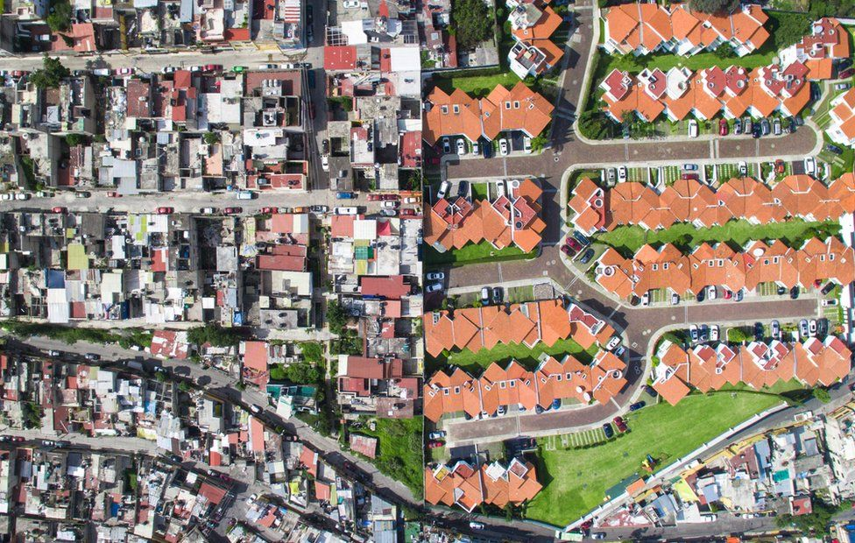
DESIguaIS
Santa Fe, Mexico City
Image copyright JOHNNY MILLER / MEDIADRUMIMAGES.COM

Slide 23
Mumbai Image copyright JOHNNY MILLER / MEDIADRUMIMAGES.COM

Slide 24
Mumbai Image copyright JOHNNY MILLER / MEDIADRUMIMAGES.COM

Slide 25
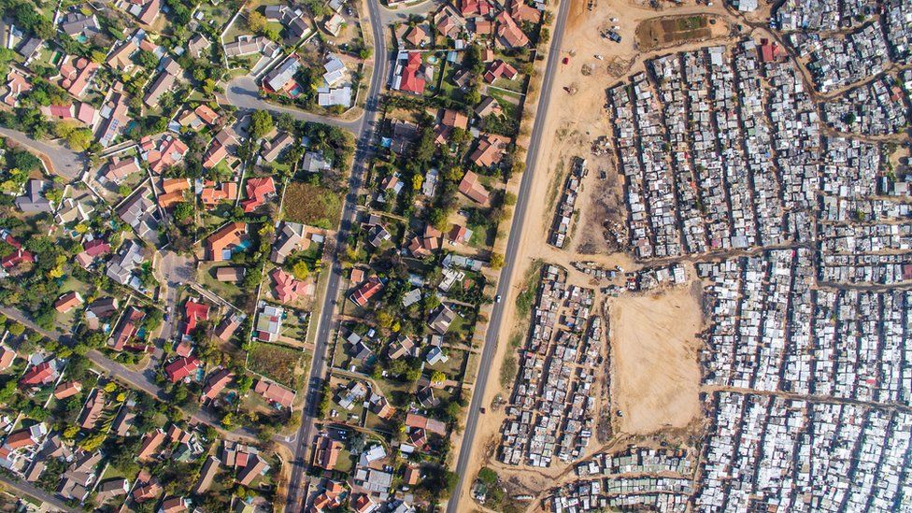
Kya Sands, Bloubosrand Image copyright JOHNNY MILLER / MEDIADRUMIMAGES.COM

Slide 26
Link:
https://www.bbc.com/news/in-pictures-45257901
“The photos are part of Mr. Miller's Unequal Scenes project, which he started in April 2016 to challenge people's acceptance of inequality”.
(21/ 08/ 2018)

Slide 27
Relatório do Fórum Econômico Mundial 2018
Global Risks 2018 (adaptado)
In terms of likelihood | In terms of impact
Extreme weather events | Weapons of mass destruction
Natural disasters | Extreme weather events
Cyberattacks | Natural disasters
Data fraud or theft | Failure of climate change mitigation and adaptation
Failure of climate change mitigation and adaptation | Water crisis
Tecnológico
Ambiental
Social

Slide 28
Intensificação da agricultura e geração de resíduos (Romeiro; Abrantes, 1980; Zanoni, 2004)
Início da agricultura
Destinava-se basicamente ao suprimento de alimentos
Revolução industrial
Teve início a intensificação da agricultura
Revolução verde
A modernização da agricultura crescente e intensificada nos anos 1960
Entre 11000 e 9000 anos atrás
Desrespeito aos ciclos naturais; tecnologia permite plantar o ano todo
Teve início nos Estados Unidos e Europa, caracterizada por modelos técnicos apoiados em sistemas produtivos intensivos e especializados
Impactos ambientais
Rompimento com limites naturais pela agricultura capitalista intensiva
Os ciclos biológicos são modificados artificialmente
Exaustão dos recursos naturais e contaminação do solo e água
Estreitamento da relação agricultura – indústria (produção larga escala)

Slide 29
A agricultura tem sido frequentemente acusada de ser o principal agente poluidor de vários segmentos do ambiente.
As informações disponíveis sugerem que a qualidade potencial do ambiente e os problemas de saúde devidos às atividades agrícolas são mais dependentes das práticas de produção e técnicas de gerenciamento de resíduos do que do tamanho do empreendimento, do número de animais alimentados, ou do total de resíduos envolvidos.
Os resíduos agrícolas constituem-se no principal componente dos problemas relacionados aos resíduos sólidos.

Slide 30
Definições
O termo resíduo em relação à poluição agrícola refere-se a qualquer produto, resíduo ou rejeito das operações agrícolas que possam afetar adversamente a qualidade do ambiente ou a saúde dos seres humanos e(ou) dos animais, seja direta ou indiretamente.
Resíduos agrícolas:
do processamento de alimentos
líquidos e sólidos produzidos pelos animais
materiais de embalagem
perdas de produtos químicos agrícolas
restos: de plantas e dos campos, de casas de vegetação e de sementeiras, de veículos, equipamentos e construções obsoletas

Slide 31
Dificuldades em obter relações precisas entre práticas agrícolas e problemas ambientais ocorrem em função das amplas fontes de resíduos agrícolas e da multiplicidade de fatores que estão envolvidos, como:
topografia
precipitação
cobertura de solo
período, intensidade e local da aplicação de substâncias químicas ou fertilizantes
práticas de cultivo
A variabilidade das descargas de resíduos torna complexa a avaliação do impacto ambiental da produção agrícola.

Slide 32
Intensificação da agricultura e agrotóxicos no Brasil (Romeiro; Abrantes, 1980)
O Estado brasileiro a partir de uma política creditícia, iniciada por um projeto nacional na década de 1970, difundiu entre os agricultores o padrão avançado de modernização de uso do solo. Por meio de contratos com agricultores estabeleceu a compra e utilização de um pacote tecnológico padronizado, que não se adequava às reais condições e particularidades ambientais de cada região. Como consequência os agrotóxicos estão entre os principais elementos do modelo agrícola brasileiro.

Slide 33
Dados - intensificação
Em 2010 as vendas atingiram U$7,3bi (ANDEF), em comparação com os EUA (U$7,8bi) que tem uma área de cultivo 50% maior e com uma produção de grãos 3,5 vezes maior que a do Brasil (ANDEF).
O mercado mundial movimentou U$51,2bi neste mesmo ano, sendo 66% deste controlado pelas empresas Bayer, Basf, Dow, Dupont, Monsanto e Syngenta.
O mercado de agrotóxicos cresceu entre 2000 e 2010 190% no Brasil e 93% no mundo. Neste ano, o Brasil representou 19% do mercado mundial, e a América Latina, 22% (UNISINOS).
Os herbicidas representam 45% do mercado brasileiro (glifosato=29%), seguido de fungicidas (14%) e inseticidas (12%) (Agencia Brasil).
FONTES:
http://www.andef.com.br/noticias/noticia.asp?cod=351
http://www.ihu.unisinos.br/noticias/508812-agrotoxicos-um-mercado-bilionario-e-cada-vez-mais-concentrado
http://agenciabrasil.ebc.com.br/noticia/2012-04-11/expansao-agricola-impulsiona-comercio-de-agrotoxicos-no-brasil

Slide 34
Alguns efeitos do uso de agrotóxicos
Embora os agrotóxicos tenham efeitos reconhecidos no combate às pragas, esses podem ser persistentes, móveis e tóxicos no solo, na água e no ar.
Tendem a acumular-se no solo e na biota, e seus resíduos podem chegar às águas de superfície por escoamento, e às subterrâneas por lixiviação.
O aumento do volume de vendas gera um grande volume de embalagens constituindo-se em séria ameaça ao meio ambiente devido ao descarte inadequado.
Agravos à saúde da população, contaminação de alimentos e degradação do meio ambiente.

Slide 35
Gerenciamento de resíduos
O objetivo do gerenciamento de resíduos é reduzir a quantidade de resíduos que são gerados, utilizar os produtos que resultam do processamento e conduzir tais processos de modo economicamente viável, estabilizando, tratando ou liberando os resíduos finais que venham a ser gerados.
O conhecimento das características dos resíduos é fundamental
Métodos efetivos com resíduos industriais podem não ser efetivos com resíduos agrícolas
Necessário adequar os métodos às características de cada resíduo

Slide 36
Gerenciamento de resíduos
Os resíduos produzidos pelas atividades agroindustriais variam em quantidade e qualidade:
o processamento de alimentos gera resíduos tanto líquidos (em grande volume), como sólidos;
enquanto que os da avicultura, por exemplo, tendem a ter maior valor energético e a ter menor volume.
Informações sobre a frequência e a qualidade das descargas de resíduos permitem planejar as instalações:
Descargas constantes
Descargas intermitentes

Slide 37
Gerenciamento de resíduos
A identificação das fontes de resíduos nos processos agroindustriais é essencial para:
fornecer informação para a segregação dos efluentes residuais
permitir reutilização das águas menos contaminadas
possibilitar mudanças nos processos que produzem grandes quantidades de resíduos e(ou) resíduos concentrados.
A quantidade e a qualidade dos resíduos afeta a complexidade e o tamanho dos sistemas de tratamento de resíduos bem como as oportunidades de recuperação dos mesmos.

Slide 38
Processamento de alimentos e resíduos
A ação e preparação de alimentos utilizam grande quantidade de recursos naturais e geram resíduos de diversos tipos
Mudanças no mercado de alimentos têm resultado em alterações nos métodos de processamento:
Nem sempre a demanda do mercado leva em consideração os resíduos gerados nos processos e seus impactos ambientais
Novas práticas e produtos podem gerar ou transferir os resíduos para a fonte produtora

Slide 39
Processamento de alimentos e resíduos
Cada instalação de processamento de alimentos tem resíduos em diferentes quantidades e qualidades.
Poucas instalações de processamento de alimentos têm conhecimento adequado dos volumes, características e flutuações de seus resíduos
Balanços sistemáticos podem fornecer estimativas sobre o total de fluxo de resíduos e liberação de contaminantes.
Esses balanços, juntamente com levantamentos internos de fluxos individuais de resíduos podem indicar oportunidades para introduzir mudanças e reduzi-los, como também, contribuir para se identificar descargas desconhecidas.

Slide 40
Possibilidades de Tratamento e Métodos de Disposição para
Resíduos de diferentes categorias (adaptada de Loher, 1984)
Resíduos | Métodos de tratamento e deposição
Líquidos
Resíduos Orgânicos | Tratamento biológico Disposição no solo
Matéria Orgânica Dissolvida | Disposição no solo Tratamento químico ou físico
Matéria Orgânica Suspensa | Sedimentação Tratamento biológico Precipitação química Disposição no solo Tratamento químico
Sólidos
Resíduos Orgânicos | Incineração Compostagem Disposição no solo Desidratação Alimentação animal
Resíduos Inorgânicos | Disposição no solo

Slide 41
Lição de casa
Incineração
Logística reversa

Slide 42
Acessar
LINK | TEMA
https://www.embrapa.br/busca-de-publicacoes/-/publicacao/15288/gestao-de-residuos-na-agricultura-e-agroindustria | Resíduos Agricultura e Agroindustria OBS: O arquivo pdf está disponível na pasta de apoio
http://www.rc.unesp.br/igce/aplicada/ead/residuos/res13.html | Disposição de resíduos sólidos
https://portalresiduossolidos.com/ | Resíduos Sólidos - Geral
https://cetesb.sp.gov.br/biogas/aterro-sanitario/ | Cetesb/ Biogás

Slide 43
Acessar
https://www.eea.europa.eu/publications#c7=en&c11=5&c14=&c12=&b_start=0 | Publicações sobre o ambiente da Europa publicadas pela EEA (Agência Européia de Meio Ambiente)
https://www.eea.europa.eu/ | Agencia Européia de Meio Ambiente
https://www.epa.gov/environmental-topics | Agência de Proteção Ambiental dos Estados Unidos
https://www.weforum.org/ https://www.weforum.org/agenda/2018/08/the-fourth-industrial-revolution-can-transform-how-we-solve-the-worlds-water-crises | Forum Econômico Mundial Forum Economico Mundial – Relatório Global de Riscos

Slide 44
Vídeos
https://www.youtube.com/watch?v=iyCQKAmf0cU
(o que é aterro sanitário e pra que serve)
https://www.youtube.com/watch?v=xUJdWSrfM_k
(aterro sanitário X lixão)
https://www.youtube.com/watch?v=iigbby414uM&t=308s
(aterro controlado - o que é e como funciona)

Slide 45
Reflexão
A natureza tem garantido os meios para decompor pequenas descargas de resíduos. Entretanto, criações intensivas de animais e intenso plantio de vegetais têm ultrapassado essa capacidade natural de auto-purificação.
Os custos ambientais, sociais e econômicos da agricultura intensiva e do modelo industrial podem forçar a busca por métodos que convertam resíduos em produtos de valor.

Slide 46
Reflexão
A melhor solução para o gerenciamento de resíduos está na manutenção do ciclo básico tanto quanto for possível. Mesmo quando isso não é possível, os resíduos ou produtos deveriam ser considerados como recursos a serem reutilizados e não materiais a serem meramente descartados.
Quanto mais longe do ciclo básico for a situação, mais desequilibrada ela se torna e maiores os problemas de gerenciamento de resíduos e os custos para manter as condições desejadas de qualidade ambiental.

Slide 47
Reflexão
Há que se considerar que subjacentes a esses fatores estão os valores e atitudes públicas que produziram e mantiveram condições ambientais indesejáveis.
A proteção do ambiente requer o esforço consciente dos indivíduos que nele vivem e trabalham.

Slide 48
BIBLIOGRAFIA CONSULTADA
Borinelli, B.; Lanza, F. Questão Socioambiental, Cultura Política e Cidadania no Brasil www.ssrevista.uel.br/ pdf/2008/31. 18p.
Instituto Brasileiro de Geografia e Estatística (IBGE) Pesquisa de Informações Básicas Municipais: Perfil dos Municípios Brasileiros, Meio Ambiente, 2002. Disponível em < http://www.ibge.gov.br/home/estatistica/economia/perfilmunic/meio_ambiente_2002/default.shtm > Acesso em agosto de 2009.
Loehr, R.C. Pollution Control for Agriculture. 2ªEd. New York, Academic Press Inc, 1984. 467p.
MORAN, E. F. Adaptabilidade humana. São Paulo: Edusp, 1994.
Merrington, G.; Winder, L.; Parkinson, R.; Redman, M. Agricultural Pollution – environmental problems and practical solutions. Spon Press – London/New York. 2002. 243 p.
Romeiro, A. R., Abrantes, F. J. Uso do solo rural, tecnologia e meio ambiente. In: Seminário de Estrutura Agrária, Estado e Sociedade, 1980, Campinas. Anais... Campinas

Slide 49
BIBLIOGRAFIA CONSULTADA
Sewell, G.H. Administração e controle da qualidade ambiental. trad. EngºGildo Magalhães dos Santos Filho. São Paulo. EPU/EDUSP/CETESB, 1993. 301p.
Shuler, M.L. An introduction to the role of Agricultural wastes and residues as resources. Shuler, M.L. (ed.)
Silva e Costa (2012). “A indústria de defensivos agrícolas”. In: BNDES Setorial 35 p. 233-276Utilization and Recycle of Agricultural Wastes and Residues. New York, cap. I, p.2-17.
STOCK, J. T. Are humans still evolving? Technological advances and unique biological characteristics allow us to adapt to environmental stress. Has this stopped genetic evolution? Science & Society, EMBO reports. 9, S51 - S54, 2008. Disponível em: < http://www.nature.com/embor/journal/v9/n1s/full/embor200863.html >. Acesso em: 30 ago. 2013.
Strauch, D. Helth aspects of agricultural residue utilization. In; FAO/UNEP Seminary on residue utilization management of agricultural and AGROINDUSTRIAL wastes, Rome, FAO, 1977. p.185-201.
Zanoni, M. A questão ambiental e o rural contemporâneo. Desenvolvimento e Meio Ambiente. Paraná, n. 10, p. 101-110, 2004.

